Slide 1





Was ist Hassrede? > SEL > Emotionen benennen und einordnen
Emotionen benennen und einordnen
Gefühle zu Hassrede in Worte fassen

Slide 2
Bei welchen Dingen im Internet fühlst du dich glücklich/positiv?
Bei welchen Dingen im Internet fühlst du dich wütend/besorgt/traurig/negativ?
Welche Dinge im Internet würdest du als gehässig bezeichnen?
  Warum?
Was verstehst du unter Hassrede?
Gegen wen richtet sie sich?
Welche Gefühle löst sie bei dir aus?
Wie fühlt sich wohl die betroffene Person?
Wie fühlt sich wohl der Täter?
Gibt es Formen von Hassrede, die dich mehr berühren als andere?
  Warum?
Gilt etwas auch dann als Hassrede, wenn es die betreffende Person nicht berührt?
  Warum/warum nicht?
Gibt es einen Unterschied zwischen gehässigem/verletzendem Verhalten und Hassrede im Internet?
  Warum?
Gibt es Online-Inhalte, die missverständlich sind? z. B. Satire, Parodien, Ironie, Sarkasmus, Insider-Witze usw.
Woran erkennt man, ob diese Inhalte Hassrede sind?
  Ist es immer eindeutig?

Slide 3
Hoch
Energie
Niedrig
© RULER Programme. Yale Centre for Emotional Intelligence
Unangenehm
Angenehm
Gefühle

Slide 4
Hoch
Rote Gefühle sind unangenehm und haben eine hohe Energie, z. B. Wut, Enttäuschung, Angst
Gelbe Gefühle sind angenehm und haben eine hohe Energie, z. B. Aufregung, Freude, Begeisterung
Energie
Blaue Gefühle sind unangenehm und haben eine niedrige Energie, z. B. Langeweile, Traurigkeit, Verzweiflung
Grüne Gefühle sind angenehm und haben eine niedrige Energie, z. B. Ruhe, Gelassenheit, Zufriedenheit
Niedrig
© RULER Programme. Yale Centre for Emotional Intelligence
Unangenehm
Angenehm
Gefühle

Slide 5

gelassen
empört
rasend
entspannt
ruhig
angenehm
einsam
begeistert
abgestoßen
schläfrig
überrascht
glücklich
erschöpft
bestürzt
ekstatisch
apathisch
sauer
wütend
erfüllt
verzweifelt
© RULER Programme. Yale Centre for Emotional Intelligence

Slide 6
rasend
bestürzt
überrascht
ekstatisch
gelassen
empört
rasend
entspannt
ruhig
angenehm
wütend
begeistert
einsam
begeistert
abgestoßen
sauer
angenehm
glücklich
abgestoßen
schläfrig
empört
apathisch
entspannt
erfüllt
überrascht
glücklich
erschöpft
bestürzt
einsam
ruhig
ekstatisch
apathisch
sauer
wütend
erfüllt
verzweifelt
verzweifelt
erschöpft
schläfrig
gelassen
© RULER Programme. Yale Centre for Emotional Intelligence

Slide 7
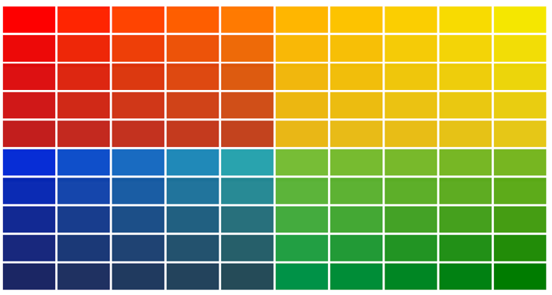
Wie fühlst du dich?
RASEND
PANISCH
ANGESPANNT
HIBBELIG
BESTÜRZT
ÜBERRASCHT
EUPHORISCH
FEIERLICH
AUFGEREGT
EKSTATISCH
AUSSER SICH
AUFGEBRACHT
FRUSTRIERT
ANGESPANNT
VERBLÜFFT
AUFGEKRATZT
FRÖHLICH
MOTIVIERT
BEFLÜGELT
ERMUTIGT
AUFGEBRACHT
VERÄNGSTIGT
WÜTEND
NERVÖS
RUHELOS
BESCHWINGT
LEBHAFT
BEGEISTERT
OPTIMISTISCH
ERREGT
AUFGEWÜHLT
BESORGT
BANGE
GEREIZT
ÄRGERLICH
ERFREUT
FROH
KONZENTRIERT
STOLZ
BEGEISTERT
ABGESTOSSEN
BETROFFEN
BEUNRUHIGT
UNRUHIG
SAUER
ANGENEHM
FRÖHLICH
ERWARTUN- GSVOLL
VERSPIELT
GLÜCKLICH
ANGEWIDERT
MÜRRISCH
ENTTÄUSCHT
NIEDERGE-
SCHLAGEN
APATHISCH
ENTSPANNT
UNBESCHWERT
ZUFRIEDEN
LIEBEVOLL
ERFÜLLT
PESSIMISTISCH
MISSMUTIG
ENTMUTIGT
TRAURIG
GELANGWEILT
RUHIG
GEBORGEN
BEFRIEDIGT
DANKBAR
BERÜHRT
BEFREMDET
ELEND
EINSAM
VERZAGT
MÜDE
ENTSPANNT
GECHILLT
RUHIG
SELIG
AUSGEGLICHEN
MUTLOS
DEPRIMIERT
VERDRIESSLICH
ERSCHÖPFT
SCHLAFF
LOCKER
GEDANKEN-VERSUNKEN
EINTRÄCHTIG
BEHAGLICH
UNBEKÜMMERT
VERZWEIFELT
HOFFNUNGSLOS
TROSTLOS
AUSGEBRANNT
AUSGELAUGT
SCHLÄFRIG
SELBSTZU- FRIEDEN
FRIEDVOLL
GEMÜTLICH
GELASSEN

Slide 8








www.hackinghate.eu
#SELMA_eu

